Slide 1


Happy House Project
SSAFY 7기 구미 5반
팀장 : 박한훈
팀원 : 복성범

Slide 2
Happy House Project
CONTENTS
● 팀 소개
● 프로젝트 소개
- 사용 기술
- 기능 소개
- DB E-R Diagram
- Class Diagram
● 기능소개
- 유저계정 관리
- 공지사항 및 게시판
- 아파트 거래내역 조회

Slide 3
팀 소개&역할
박한훈
- 서버 및 DB 구축
- 유저계정 관리, 공지사항 및 게시판
hoongramer@gmail.com
010-4509-7485
복성범
- UI 설계
- 아파트 거래내역 조회
vvs9439@naver.com
010-2989-9439

Slide 4







사용 기술
API
Front
Back

Slide 5



프로젝트 소개
유저 계정 관리
공지사항 및 게시판
아파트 거래 내역 조회

Slide 6
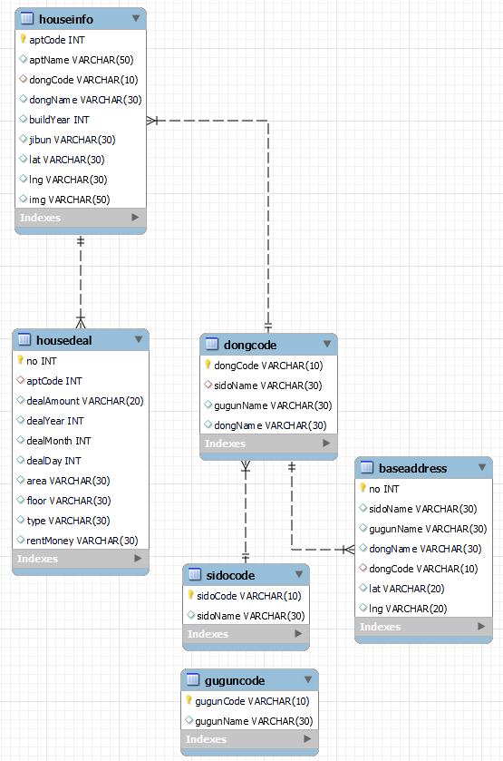
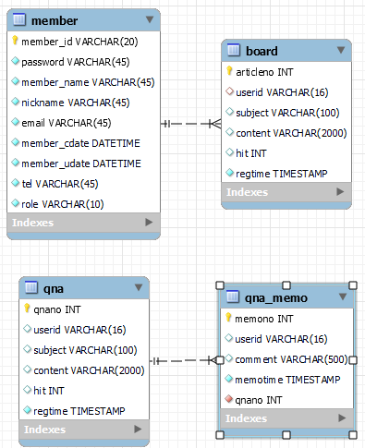
DB ER-Diagram
<House>
<board>

Slide 7
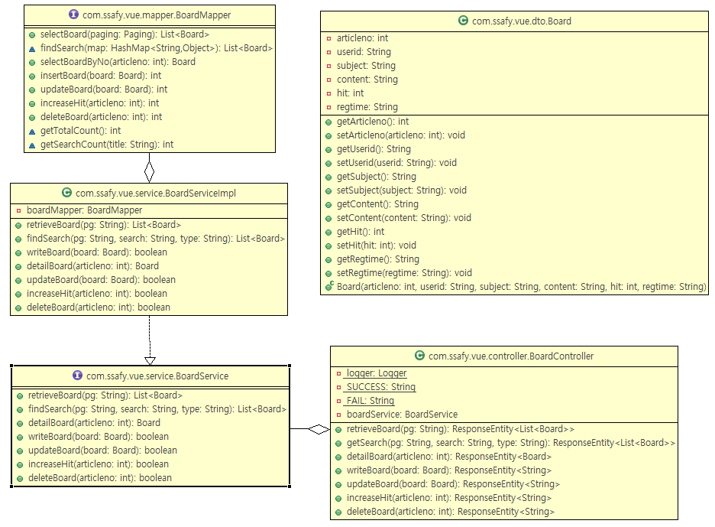
Class Diagram (Board)

Slide 8
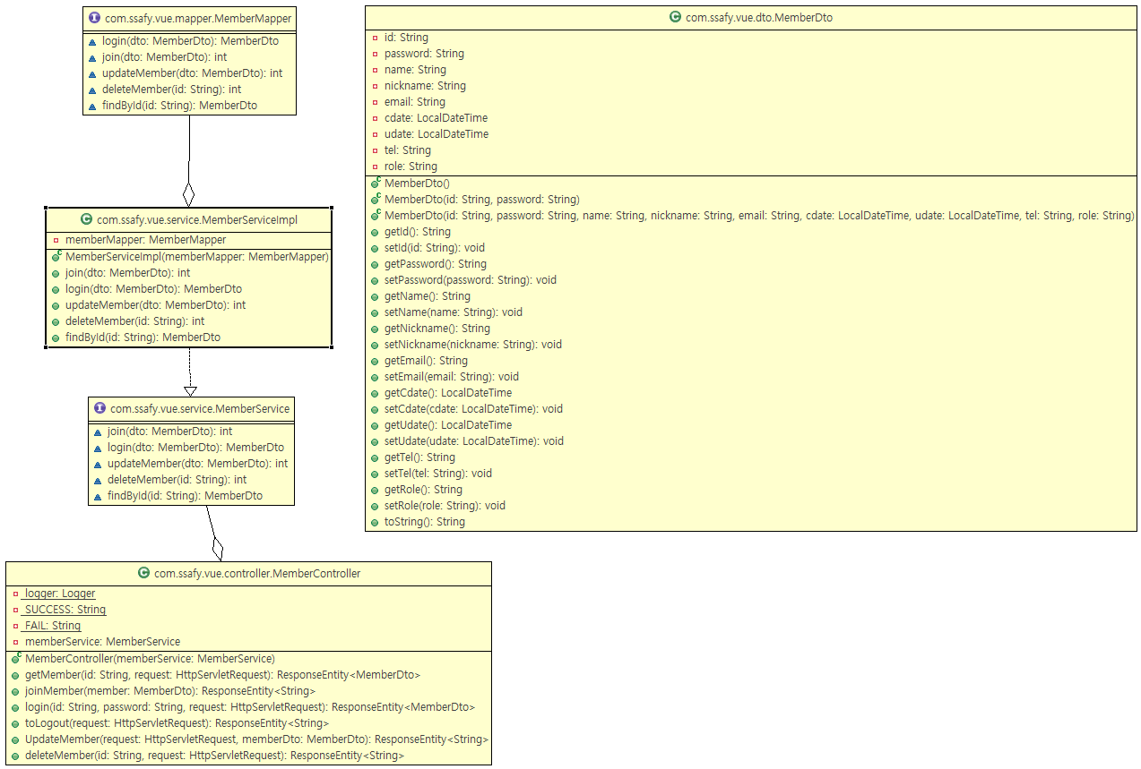
Class Diagram (Member)

Slide 9
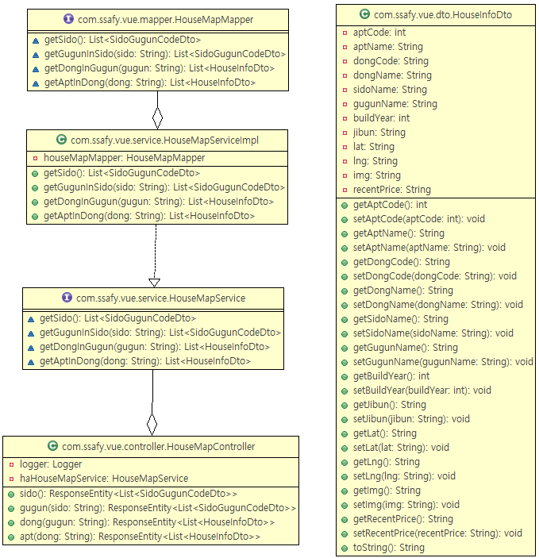
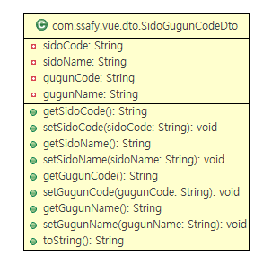
Class Diagram (House)

Slide 10
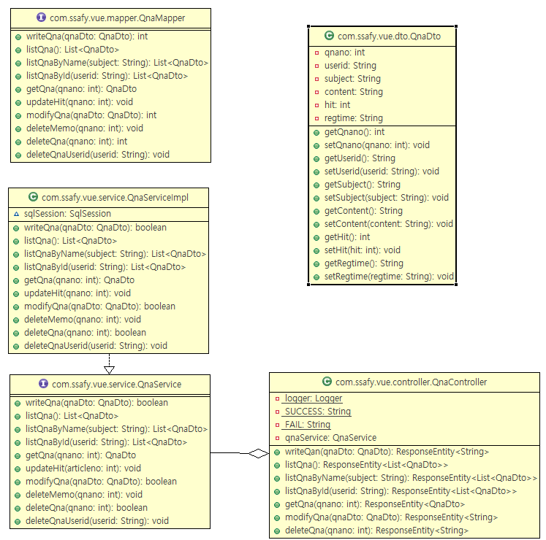
Class Diagram (Qna)

Slide 11
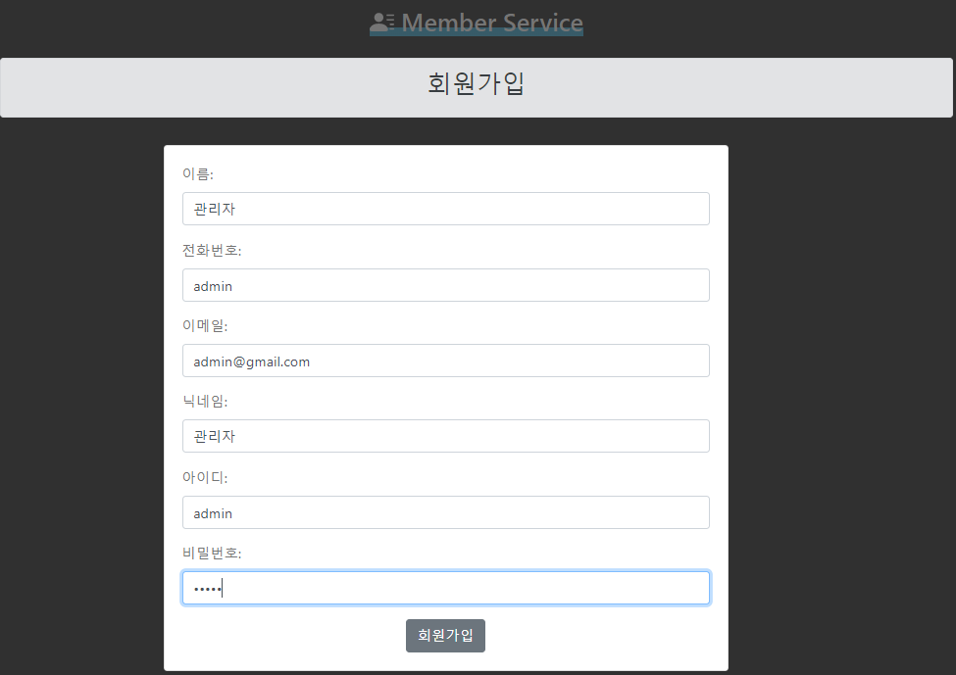
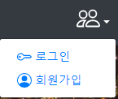
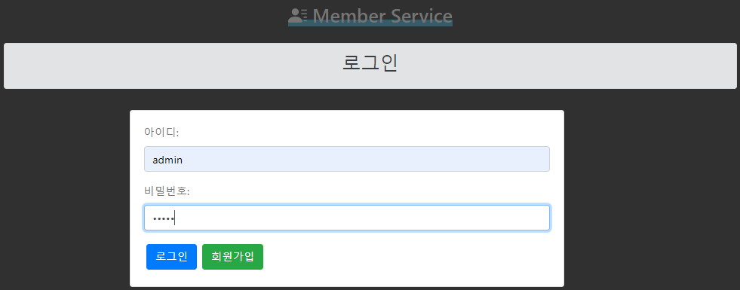
유저 계정 관리(회원가입 로그인)

Slide 12
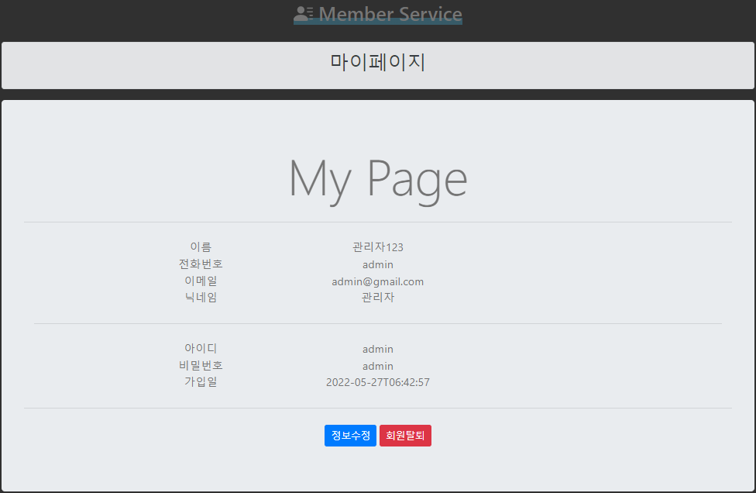
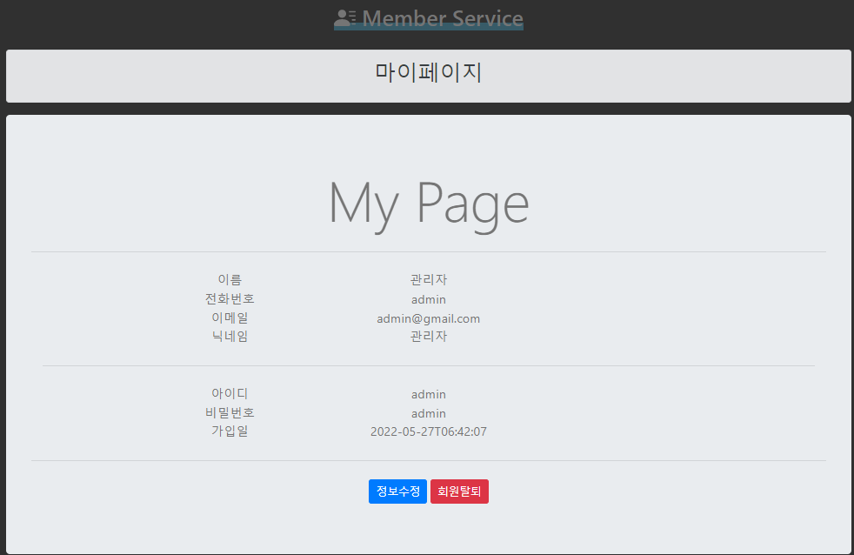
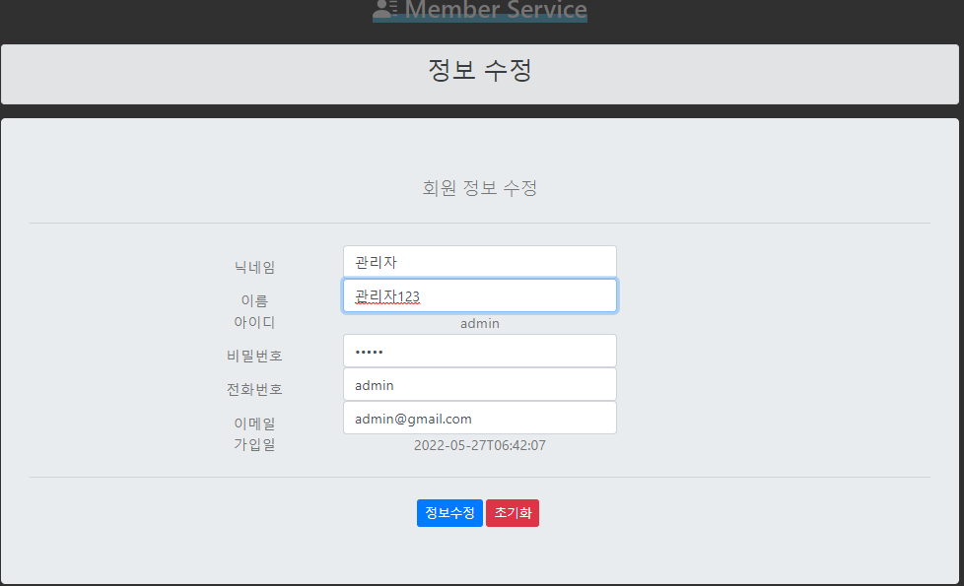
유저 계정 관리(계정 정보 수정)

Slide 13
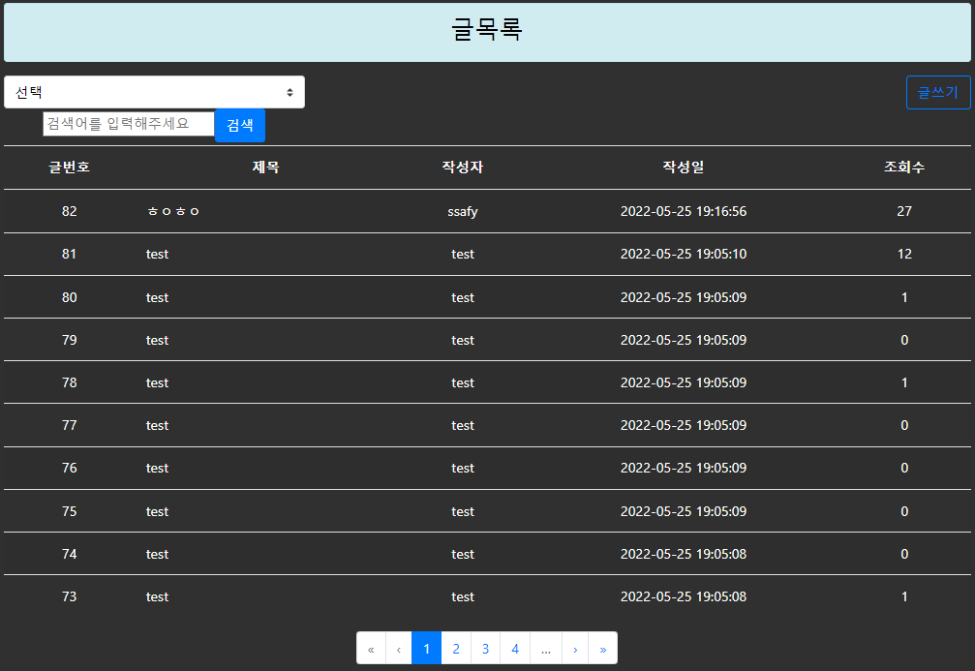
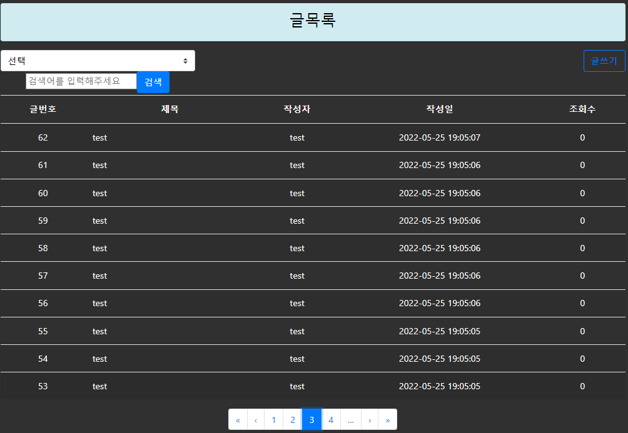
공지사항 및 게시판
<게시판 초기 화면>
<페이징 기능>

Slide 14
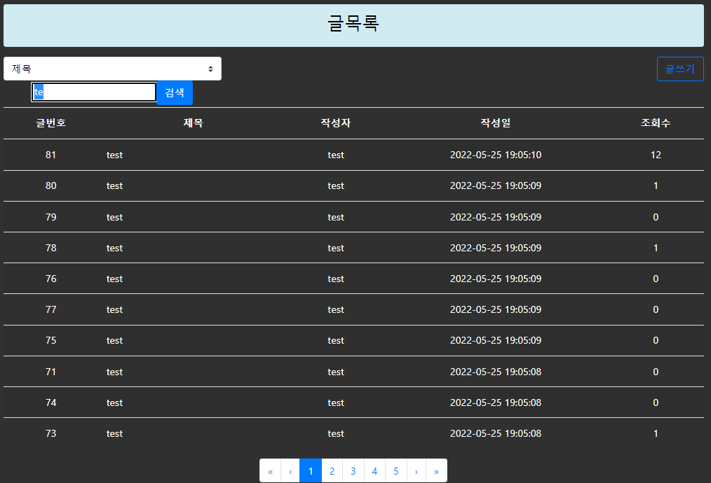
공지사항 및 게시판
<게시판 검색 기능>

Slide 15
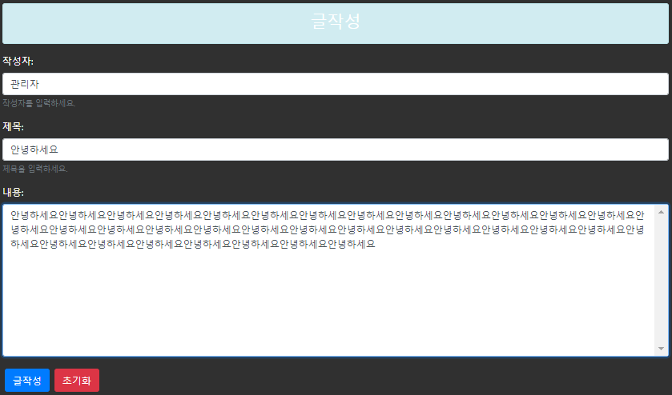
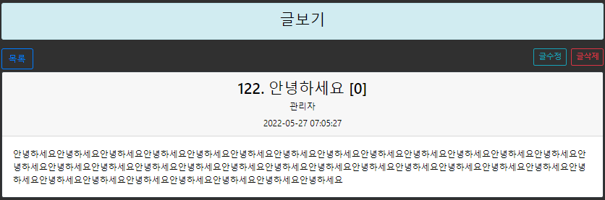
공지사항 및 게시판
<게시글 작성화면>
<게시글 자세히 보기>

Slide 16
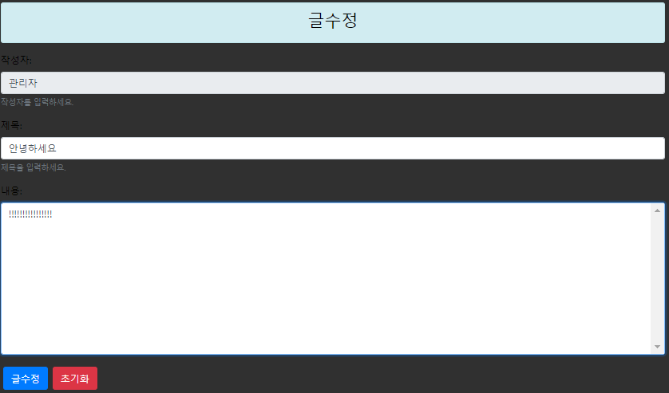
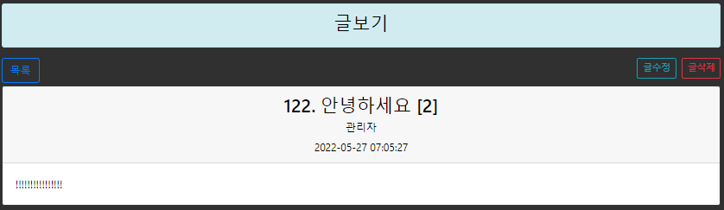
공지사항 및 게시판
<게시글 수정>
<게시글 수정 후>

Slide 17
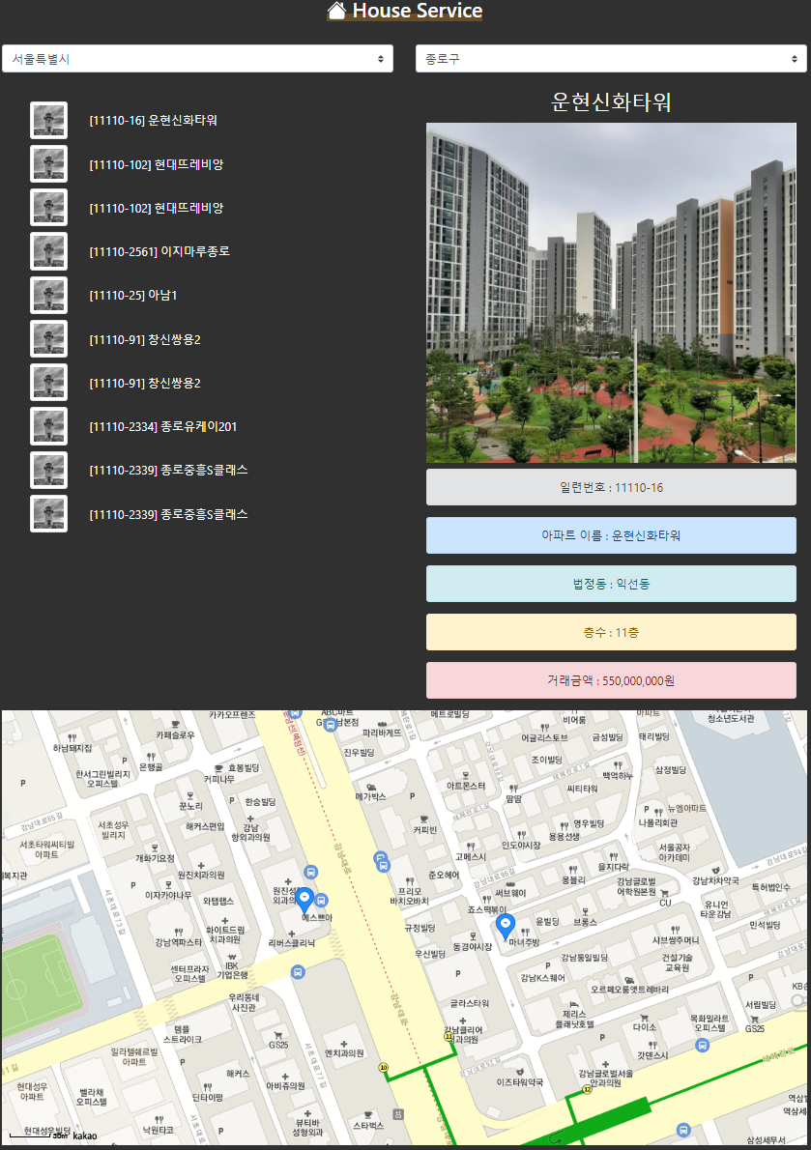


아파트 거래내역 조회
<아파트 거래내역 검색>
<지도 검색>

Slide 18

Thank You

